Slide 1
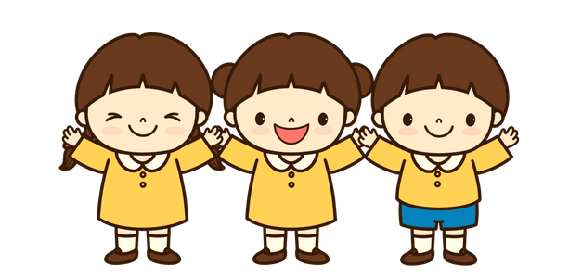
Chào mừng các em đến với tiết toán

Slide 2
Rung chuông vàng

Slide 3
Rung chuông vàng
CÂU HỎI
0
5
1
2
3
4
Hết giờ
A
ĐÁP ÁN A
B
ĐÁP ÁN B
C
ĐÁP ÁN C

Slide 4
Rung chuông vàng
Câu 1
Trong phép tính 6 + 7 =13
thì 6 được gọi là
0
5
1
2
3
4
Hết giờ
A
Số hạng.
B
Tổng.
C
Số cộng.

Slide 5
Rung chuông vàng
Câu 2
Trong phép tính 6 + 9 = ?
0
5
1
2
3
4
Hết giờ
A
69.
B
14.
C
15.

Slide 6
Thứ sáu, ngày 06 tháng 10 năm 2023
Toán
Chủ đề 2: Phép cộng, phép trừ trong phạm vi 20 -
Bài 7: Phép cộng (qua 10) trong phạm vi 20.

Slide 7
Thứ sáu, ngày 06 tháng 10 năm 2023
Toán
Luyện tập
Bài 1; Số
 | 6 | 7 | 8 | 9 | 8 | 7
 | 5 | 6 | 6 | 7 | 5 | 7
Số hạng
Số hạng
6
7
8
9
8
7
Số hạng
Số hạng
5
6
6
7
5
7
Tổng
11
13
16
14
14
13

Slide 8
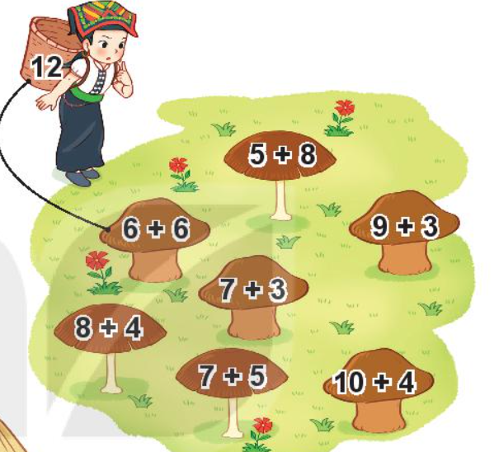
Thứ sáu, ngày 06 tháng 10 năm 2023
Toán
Luyện tập
Bài 1: Số
Bài 2: Bạn Sao hái những cây nấm ghi phép tính có kết quả bằng 12. Hỏi bạn Sao hái được bao nhiêu cây nấm?
kết quả bằng 12
bạn Sao hái được bao nhiêu cây nấm?
13
12
12
10
12
12
14

Slide 9
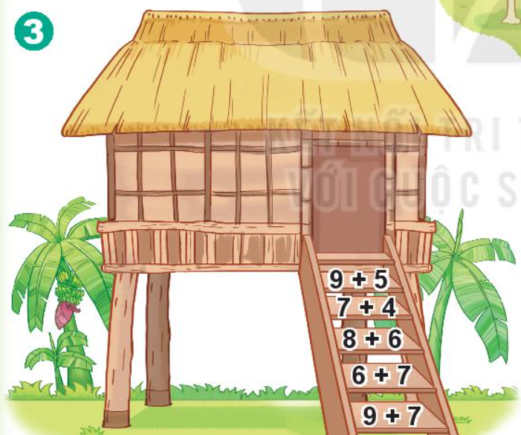
Thứ sáu, ngày 06 tháng 10 năm 2023
Toán
Luyện tập
Bài 3:
a: Tính kết quả của các phép tính ghi ở bậc thang.
9 + 5 =
14
7 + 4 =
11
8 + 6 =
14
6 + 7 =
13
16
9 + 7 =
b: Những phép tính nào có kết quả bằng nhau.

Slide 10
Thứ sáu, ngày 06 tháng 10 năm 2023
Toán
Luyện tập
Bài 1: Số
Bài 2:
Bài 3:
Bài 4: Hai con xúc xắc nào dưới đây có tổng số chấm ở các mặt trên bằng 11

Slide 11
Thứ sáu, ngày 06 tháng 10 năm 2023
Toán
Luyện tập
Bài 1: Số
Bài 2:
Bài 3:
Bài 4: Hai con xúc xắc nào dưới đây có tổng số chấm ở các mặt trên bằng 11

Slide 12
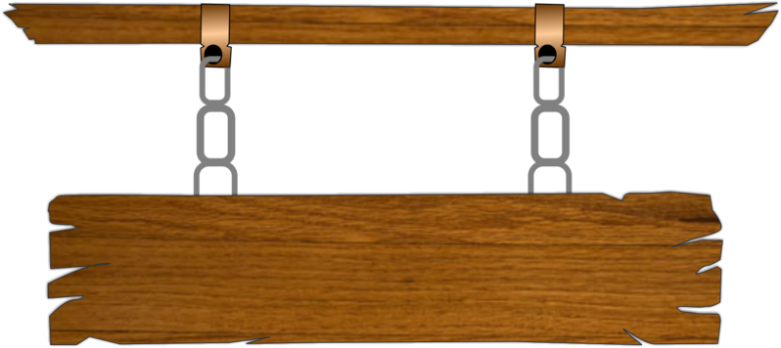
Hỏi nhanh , đáp gọn
Trong phép tính 9 + 7 = 16
16 được gọi là:
Tổng
7 được gọi là:
Số hạng
9 được gọi là:
Số hạng

Slide 13
Hỏi nhanh , đáp gọn
Hai phép tính nào có kết quả bằng nhau.
5 + 9
3 + 6
9 + 5
4 + 5

Slide 14
TẠM BIỆT

